Slide 1






Slide 2









GIÚP KHỈ QUA SÔNG
Các bạn hãy giúp tớ qua sông bằng cách trả lời đúng câu đố ở mỗi phao nhé!

Slide 3




HỌC TIẾP
CHÚC MỪNG
Notes:
Bấm vào câu hỏi, Trả lời xong trở về, bấm vào con khỉ để qua sông

Slide 4



Com - pa
Một chân bằng sắt
Một chân bằng chì
Chân sắt đứng ì
Chân chì chạy lượn.
Là cái gì?

Slide 5
Bút chì
Thân dài thượt
Ruột thẳng băng
Khi thịt bị cắt khỏi chân
Thì ruột lòi dần, vẫn thẳng như xưa.
Là cái gì?

Slide 6
Viên phấn
Da tôi thường màu trắng
Làm bạn cùng bảng đen
Khi bạn cầm tôi lên
Tôi làm theo ý bạn.
Là cái gì?

Slide 7
Cục tẩy
Như cái kẹo nhỏ
Chữ hỏng xóa ngay
Học trò ngày ngày
Vẫn dùng đến nó.
Là cái gì?

Slide 8




Slide 9
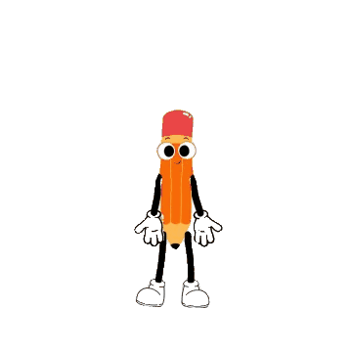




Slide 10
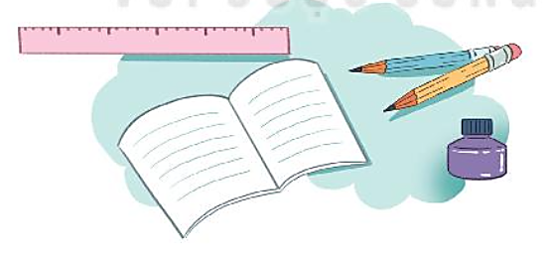
1. Chọn từ chỉ đặc điểm của mỗi đồ dùng học tập trong hình.
thẳng tắp
trắng tinh
nhọn hoắt
tím ngắt

Slide 11


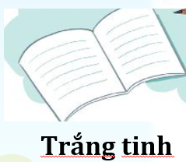

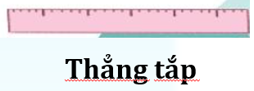


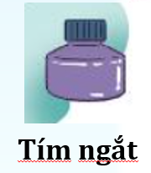
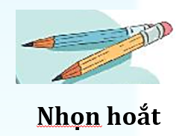


Slide 12

Trắng tinh

Slide 13

Thẳng tắp

Slide 14

Nhọn hoắt

Slide 15

Tím ngắt

Slide 16


Slide 17



Slide 18
2. Kết hợp từ ngữ ở cột A với từ ngữ ở cột B để tạo câu nêu đặc điểm.
A B
Bàn học của Bống
thơm phức mùi giấy mới.
Cuốn vở
ngăn nắp, gọn gàng.
Cục tẩy
nhỏ xíu như một viên kẹo.

Slide 19

Các bạn trong nhóm sẽ cùng nhau thảo luận để tạo câu nêu đặc điểm.

Slide 20
A B
Bàn học của Bống
thơm phức mùi giấy mới.
Cuốn vở
ngăn nắp, gọn gàng.
Cục tẩy
nhỏ xíu như một viên kẹo.

Slide 23

- Câu nêu đặc điểm: có từ ngữ chỉ đặc điểm.
- Câu nêu đặc điểm thường có 2 bộ phận:
Bộ phận đứng trước: từ ngữ chỉ sự vật.
Bộ phận đứng sau: từ ngữ chỉ đặc điểm
Đầu câu viết hoa. Cuối câu có dấu chấm.
Câu nêu đặc điểm là câu như thế nào? Câu nêu đặc điểm thường có mấy bộ phận?

Slide 24
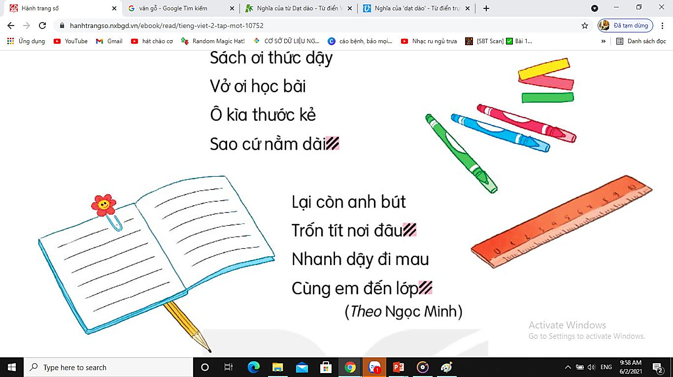
3. Chọn dấu chấm hoặc dấu chấm hỏi
Sách ơi thức dậy
Vở ơi học bài
Ô kìa thước kẻ
Sao cứ nằm dài
Lại còn anh bút
Trốn tít nơi đâu
Nhanh dậy đi mau
Cùng em đến lớp

Slide 25
Các bạn trong nhóm sẽ cùng nhau thảo luận để điều dấu câu thích hợp

Slide 26
Trong trường hợp nào em cần sử dụng dấu hỏi chấm?
Dấu chấm và dấu chấm hỏi được đặt ở vị trí nào trong câu?
Sách ơi thức dậy
Vở ơi học bài
Ô kìa thước kẻ
Sao cứ nằm dài
Lại còn anh bút
Trốn tít nơi đâu
Nhanh dậy đi mau
Cùng em đến lớp
?
?
.

Slide 27
Đọc lại bài thơ, chú ý ngắt nghỉ đúng chỗ

Slide 29





Slide 31




Slide 32


Khi viết, cuối câu giới thiệu, câu nêu hoạt động và câu nêu đặc điểm thì dùng dấu gì?
Khi viết, cuối câu giới thiệu, câu nêu hoạt động và câu nêu đặc điểm thì dùng dấu chấm.

Slide 33
Khi viết, cuối câu hỏi thì dùng dấu gì?
Khi viết, cuối câu hỏi thì dùng dấu chấm hỏi.

Slide 34


Chia sẻ bài học với người thân
Chuẩn bị bài mới

Slide 35


